Slide 1

QDU美妆商城

Slide 2
目录
1人员组成
2作业完成情况
3部分功能实现展示
4数据库关系图
5主要业务

Slide 3

人员组成
组长：李佳慧
组员：王誉蒙
组员：夏天宇
组员：王贺
总成员
4人

Slide 4

作业完成情况
项目概述：
QDU美妆商城网页包括账号注册登录，有管理员和普通用户，注册及登陆成功之后可以查看所有单品及年度榜单和畅销榜等推荐产品。也可以从商品类别中选定想买的商品类别，选定商品后可加入购物车，也可查看商品详情及使用说明，提交订单并填写收货地址后可以生成订单。还可以对商品进行留言。管理员可以对商品和用户进行增删改管理。
技术应用：
1.spring框架
2.css框架
3.ajax等

Slide 5

部分功能实现展示
jquery轻量级下拉框DROPDOWN
J_tabshowactive 定位 ，关闭 刷新 选项卡。
li标签可用在 ol有序列表 ul无序列表
aria-expanded展开状态
100%子元素继承父元素的宽度
onoffswitch-inner滑动开关
option定义下拉列表中的一个选项
Bootstrap栅格系统，版面布局
label方便鼠标

Slide 6
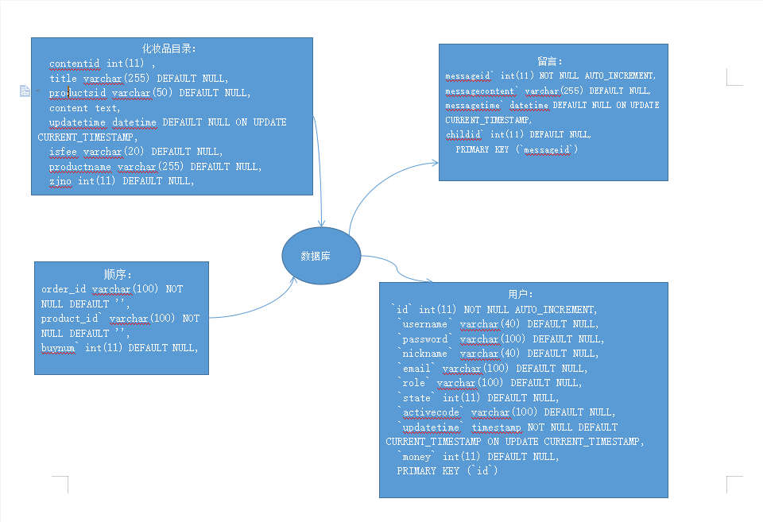
数据库关系图

Slide 7
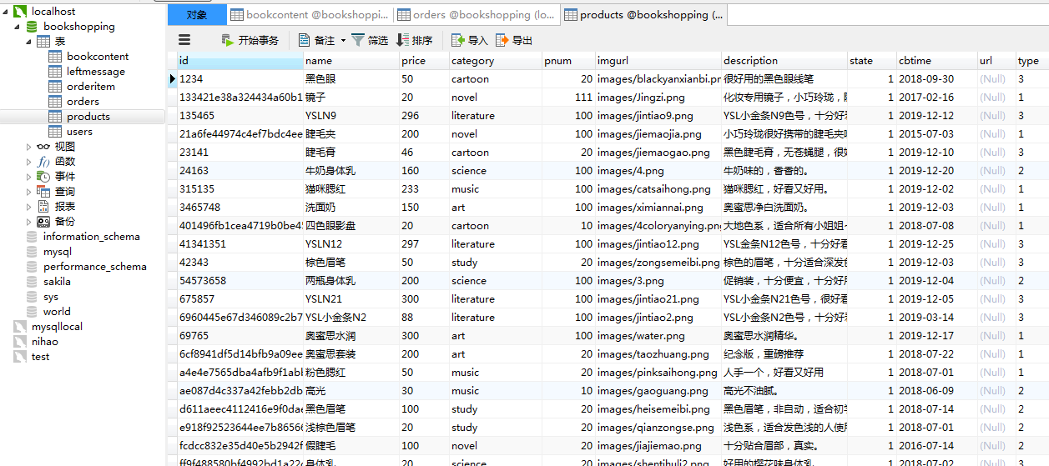
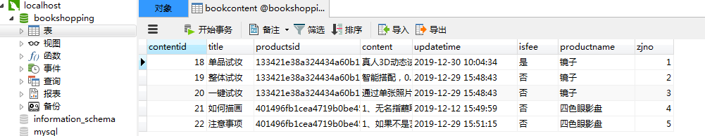
主要业务
数据库内容展示

Slide 8
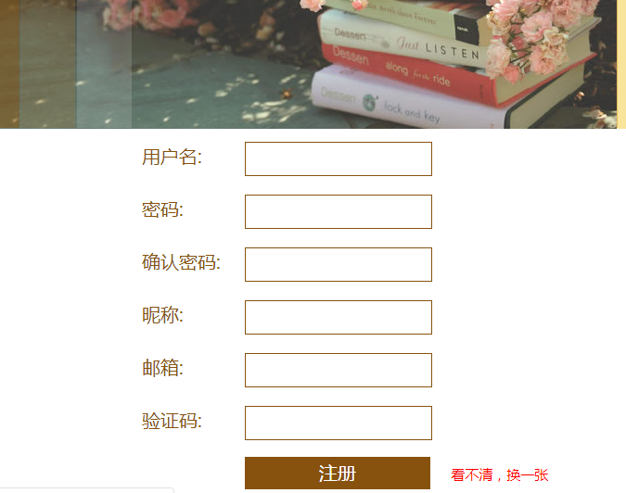
主要业务
注册界面：
对新用户进行免费注册账号，用户名密码不可以为空，都是六到十六位。邮箱要填写正确的邮箱格式，如果不正确会提示邮箱格式错误，验证码也要正确，不然会直接跳转到未登陆之前。验证码看不清可以点击看不清换一张。
如果是已经注册过的用户名也会注册不成功。

Slide 9
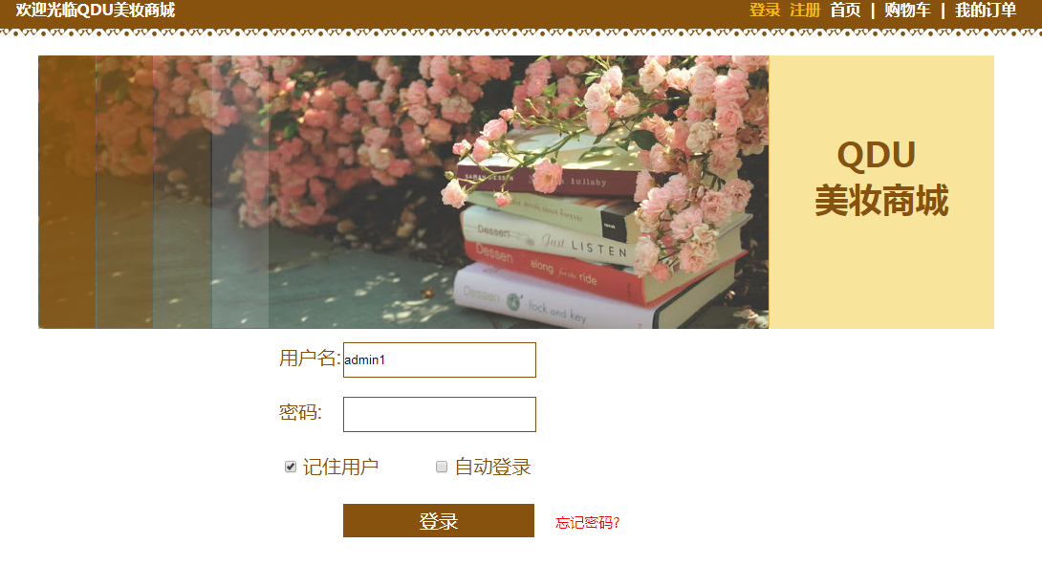
主要业务
登录界面
注册成的用户可进行用会登录，否则不能进行添加购物车等功能。登录时应输入正确的账号记密码否则将跳转到未登录之前。
多次登录的用户可以选择记住用户，下次登录时会自动保留用户名，直接输入密码即可登录。

Slide 10
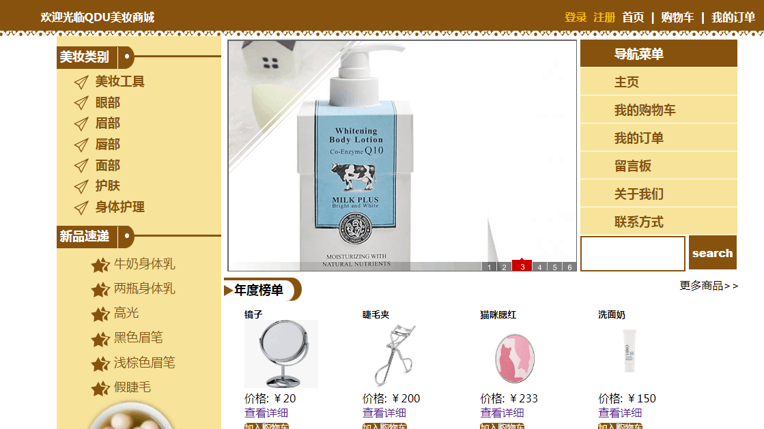
主页面总体展示：
主页里面有商品类别，每个类别里面都有相应的产品。点击商品速递里的产品可以直接进入详情界面。右侧的导航菜单可以选择回到主页或者查看用户的购物车订单也可以给本店留言。加入购物车的产品在填写地址后点击生成订单。生成的多个订单会在我的订单里面显示，用户也可以取消订单。我的订单也可以在最上面查看。
右边有关键字模糊搜索，输入关键字后会在全部商品里面进行检索，找到包含关键字的商品。
首页中下方是年度榜单和畅销榜，都显示前四个如果想看更多可以点击下一页。
中间有个可以滚动的图片栏，可以放商城推送产品的照片。
购物完成后点击退出登录就可以返回到游客状态
主要业务

Slide 11
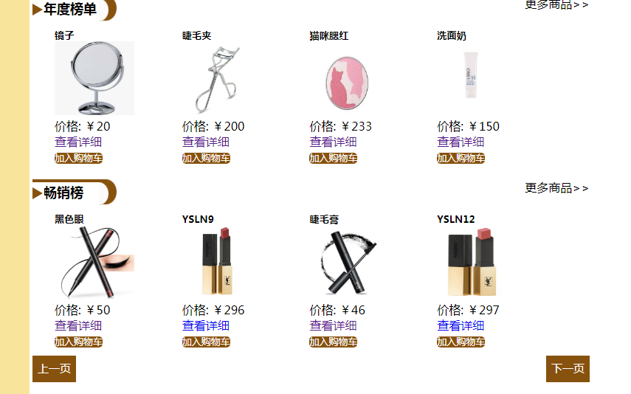
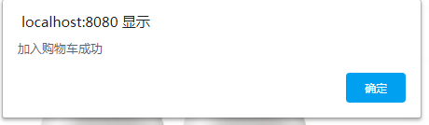
主要业务
用户想要购买产品时，可以选择加入购物车，加入购物车成功后会显示添加成功。

Slide 12
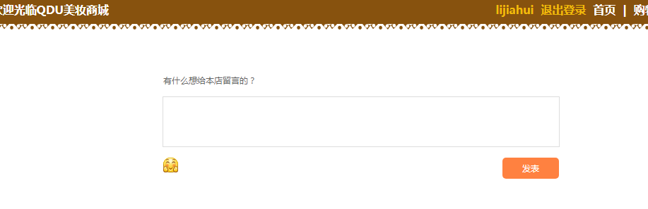
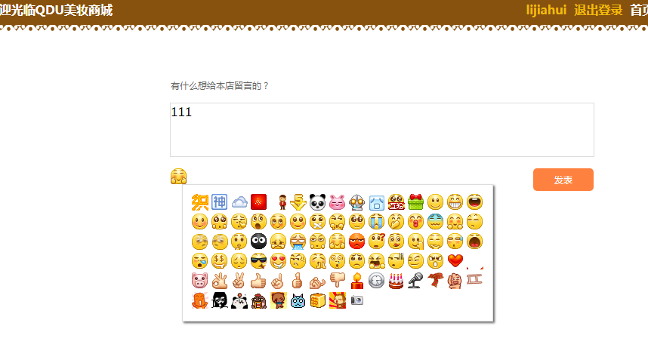
主要业务
留言功能：
可对本店进行留言，在文本框内输入文本也可在表情栏中选择表情，发送后可在下方显示用户的留言。头像为后台随机生成。

Slide 13
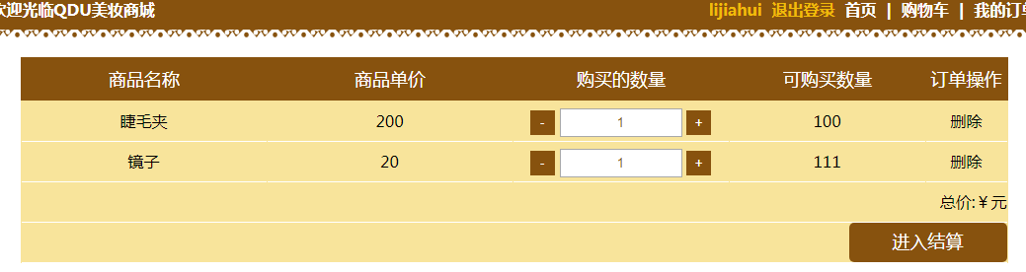
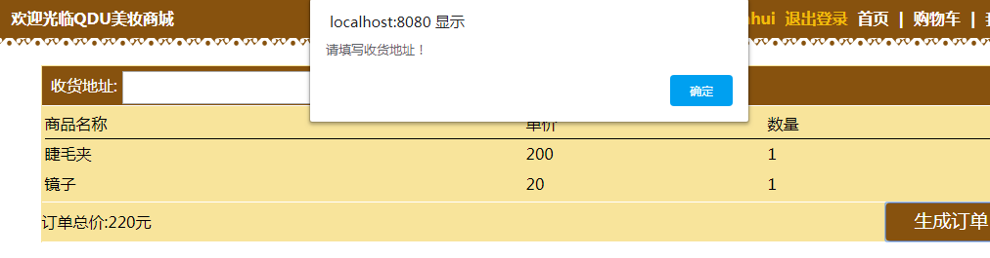
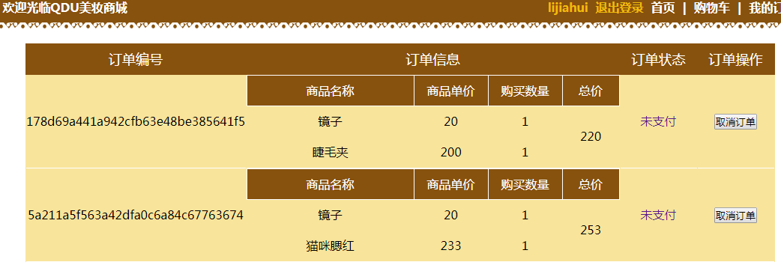
主要业务
购物车及我的订单：
加入商品后可以增加商品购买数量，但不能购买超过库存的数量，若检测到购买件数超过库存会自动变成最大库存数。在我的订单中订单可以被删除，进入结算后可以显示购买总价，填写地址后可以生成订单，也实现了取消订单功能。

Slide 14
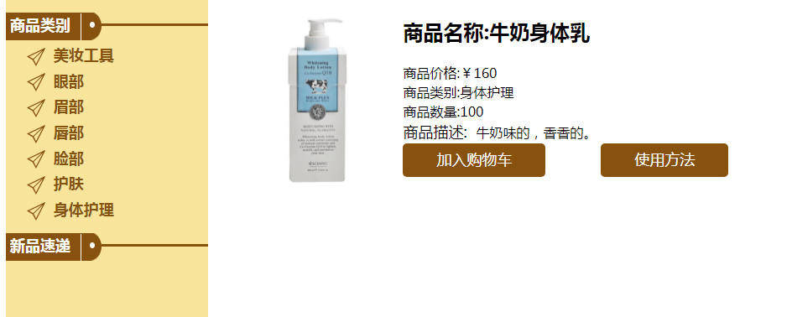
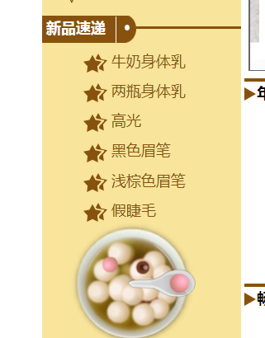
主要业务
商品简介：点击每个商品类别会显示相应类别的所有产品，点击商品速递里的产品也可以直接进入详情界面。可在详情界面将商品加入购物车及查看商品的使用方法。

Slide 15
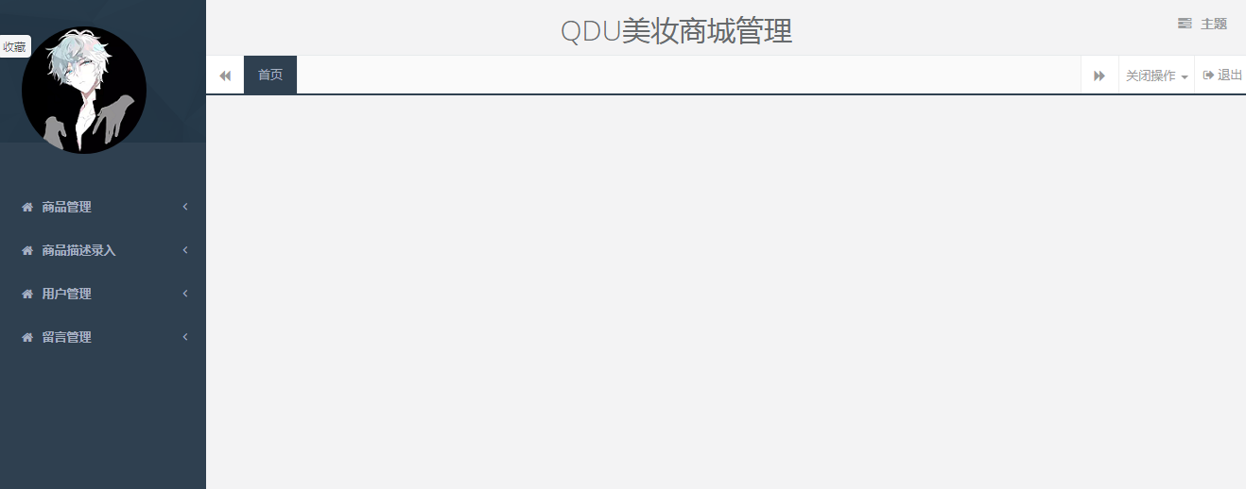
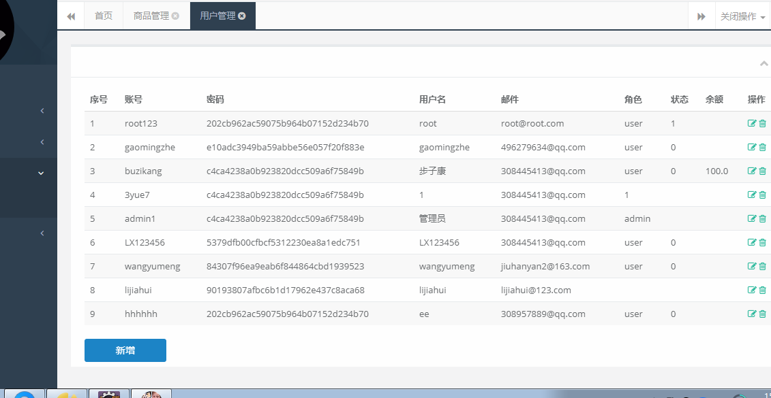
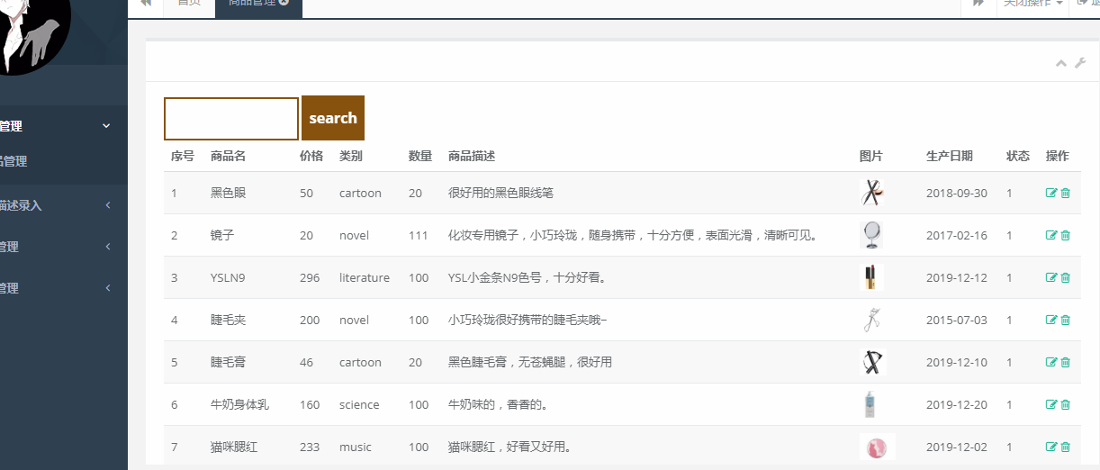
主要业务
管理员界面：
可以对商品进行增删改管理，进行深一步的商品描述录入和用户管理等。

Slide 16
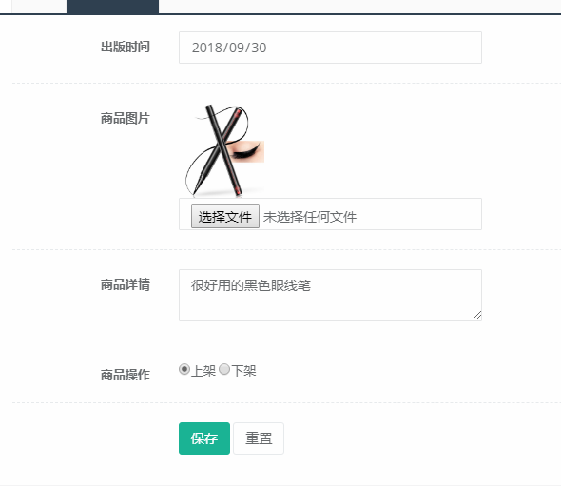
主要业务
商品管理：
可以对商品添加或更改描述或者更换商品图片等。

Slide 17

待改善功能
评论功能
没有实现
自动登录
没有实现
支付功能
未能实现

Slide 18



QDU美妆商城总结报告

